Slide 1
단축URL 설명
이상철

Slide 2
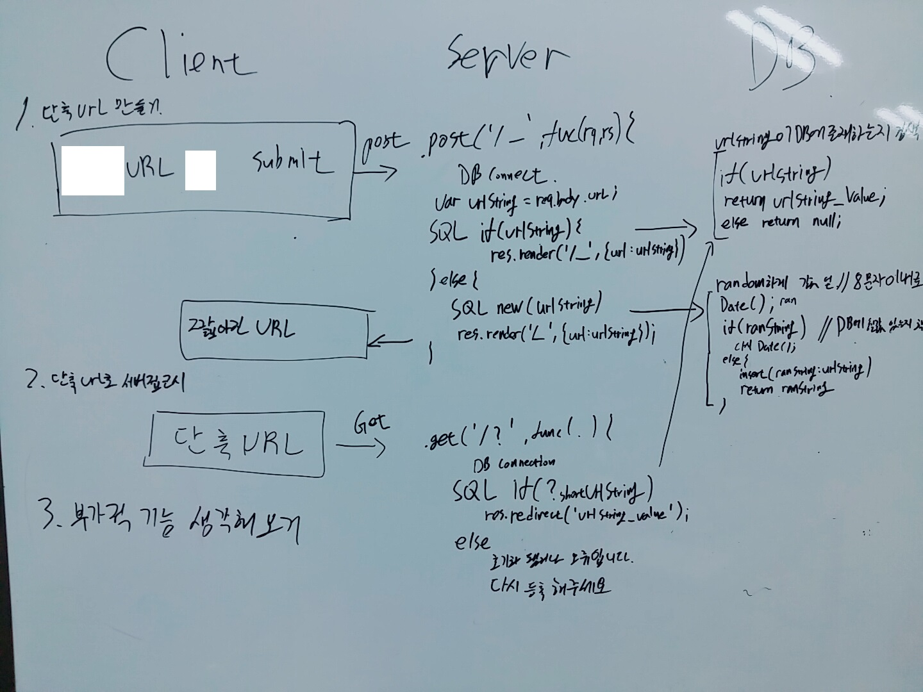
1. 설계

Slide 3
POST
사용자가 NaturalURL 을 보내면 해당 NaturalURL을 DB에서 검색.
존재하지 않는다면 인위적 ArtifactUrl 을 만듦(Math.random)
만든 ArtifactUrl 을 받은 NaturalUrl과 함께 DB에 저장
res.render 로 ArtifactUrl 값을 넘겨준다.
존재한다면 해당 NaturalUrl 튜플의 ArtifactUrl 을 DB에서 검색
res.render 로 ArtifactUrl 을 반환.
GET
사용자가 ArtifactUrl 을 보내면 해당 ArtifactUrl을 DB에서 검색.
존재하지 않는다면 홈으로.
res.redirect(‘/’);
존재한다면 해당 ArtifactUrl 의 NaturalUrl 으로 리다이렉트.
res.redirect(findUrl[0].naturalUrl);

Slide 4
개발언어
Node.js
ejs
mySql
gitHub
https://github.com/1ilsang/smileGate

Slide 5
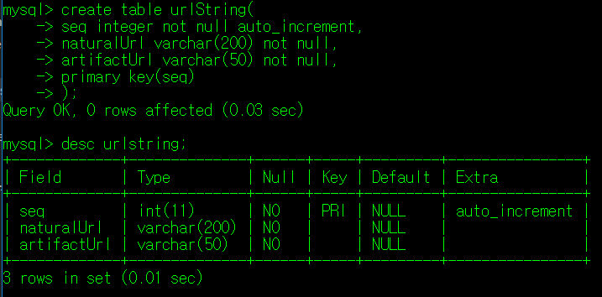
개발 과정
DB설계

Slide 6
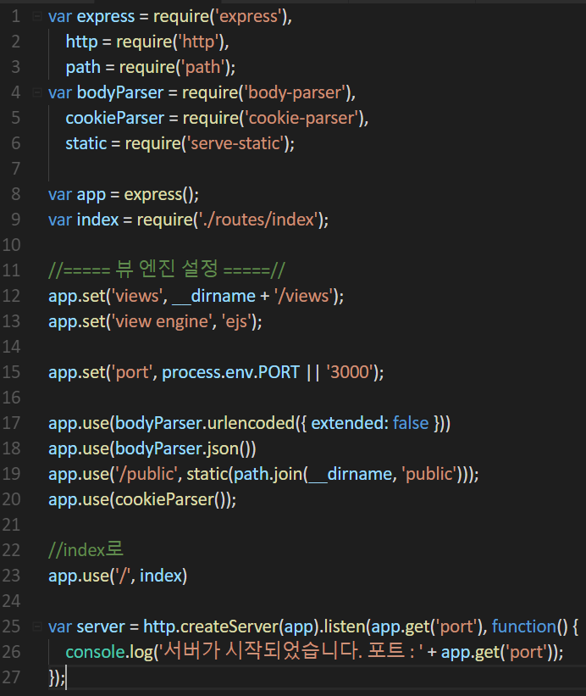
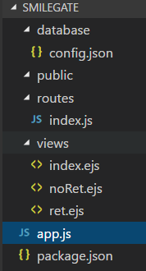
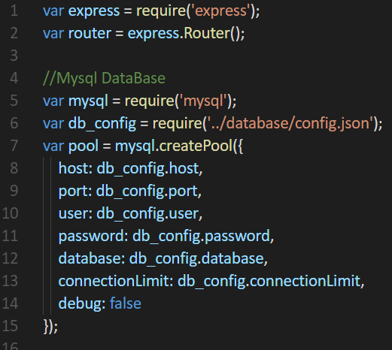
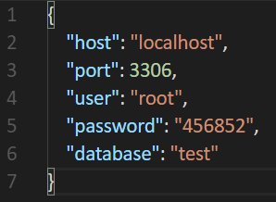
개발 과정
2. 구조 및 서버 초기 설정

Slide 7
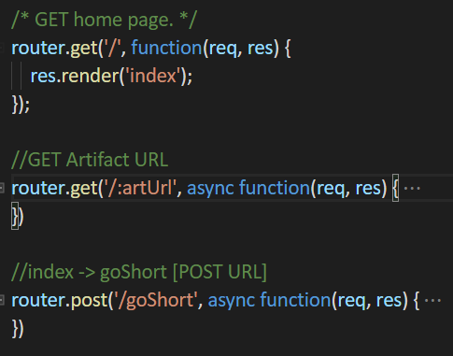
개발 과정
3. 라우터 구상

Slide 8
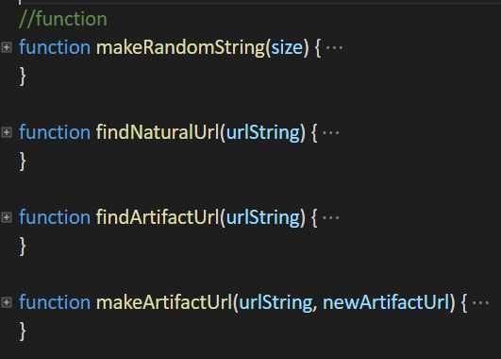
개발 과정
4. 함수 구상

Slide 9
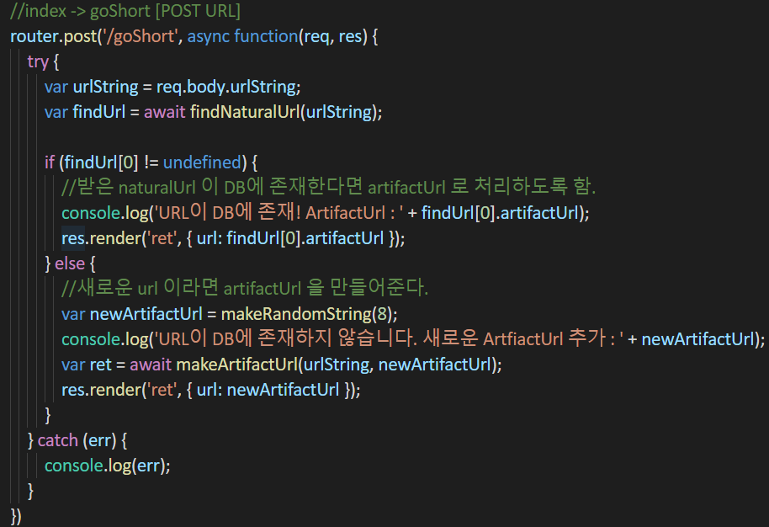
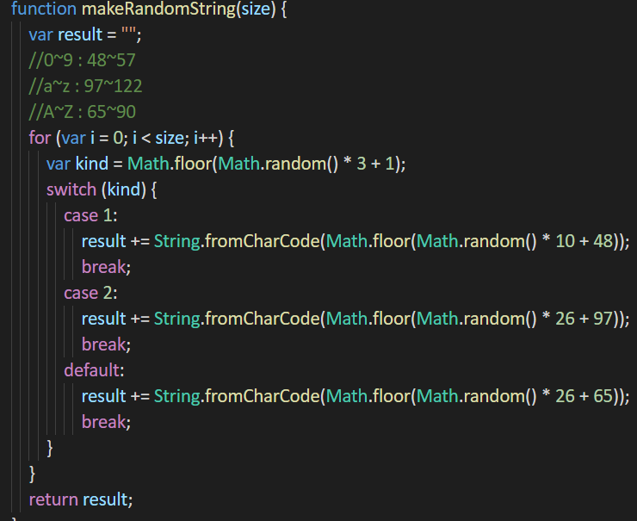
개발 과정
5. 로직

Slide 10
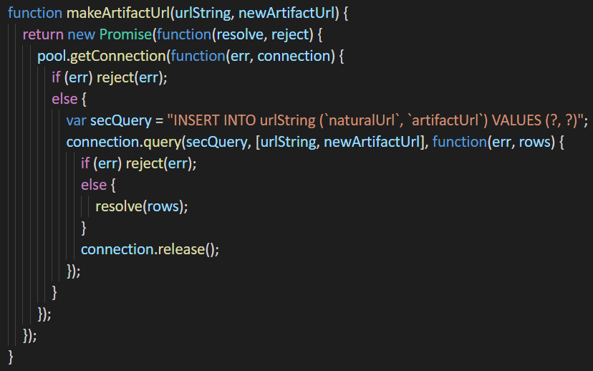
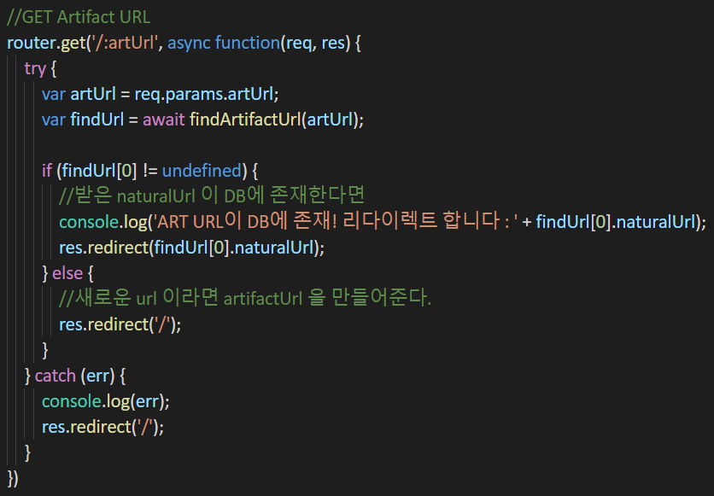
개발 과정
5. 로직

Slide 11
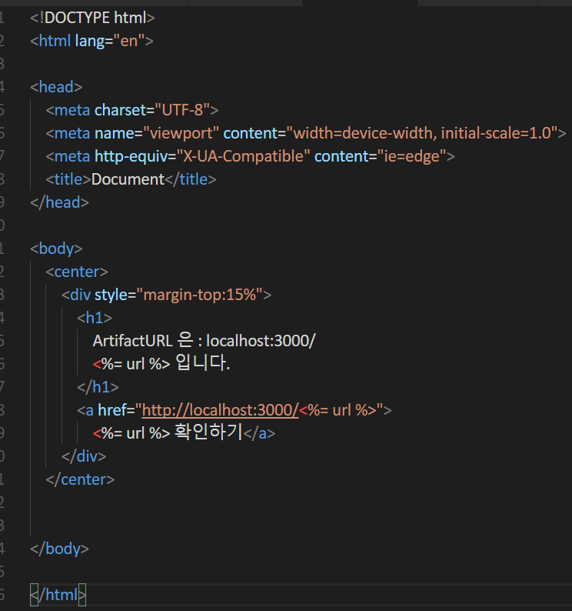
개발 과정
6. View 구성

Slide 12

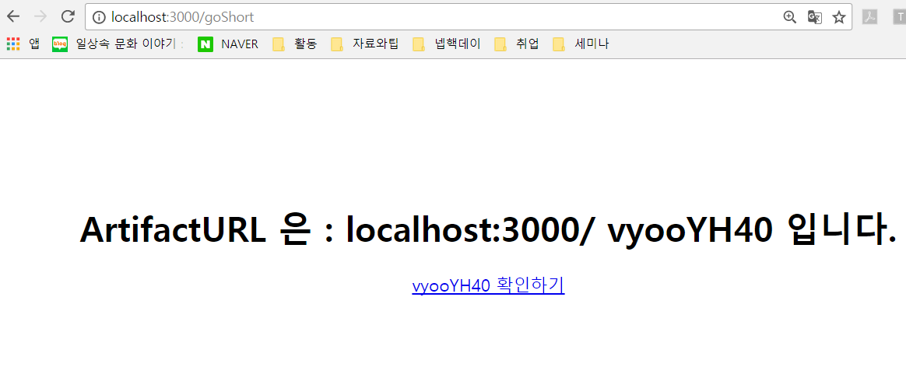
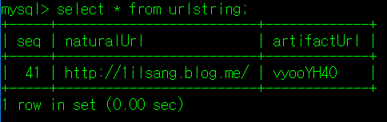
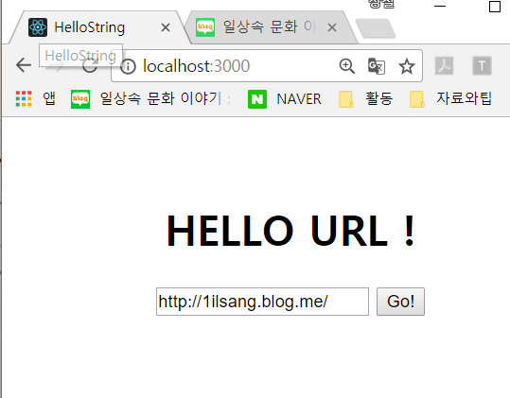
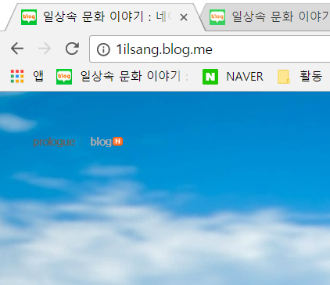

시연
1. 서버 오픈

Slide 13

시연
2. ArtifactUrl
DB저장 및
redirect

Slide 14
감사합니다

